Slide 1

Entropía de Shannon vs. Entropía de von Neumann en Información Cuántica
Sergio Heras Álvarez y Ricardo Ferreiro de Aguiar

Slide 2
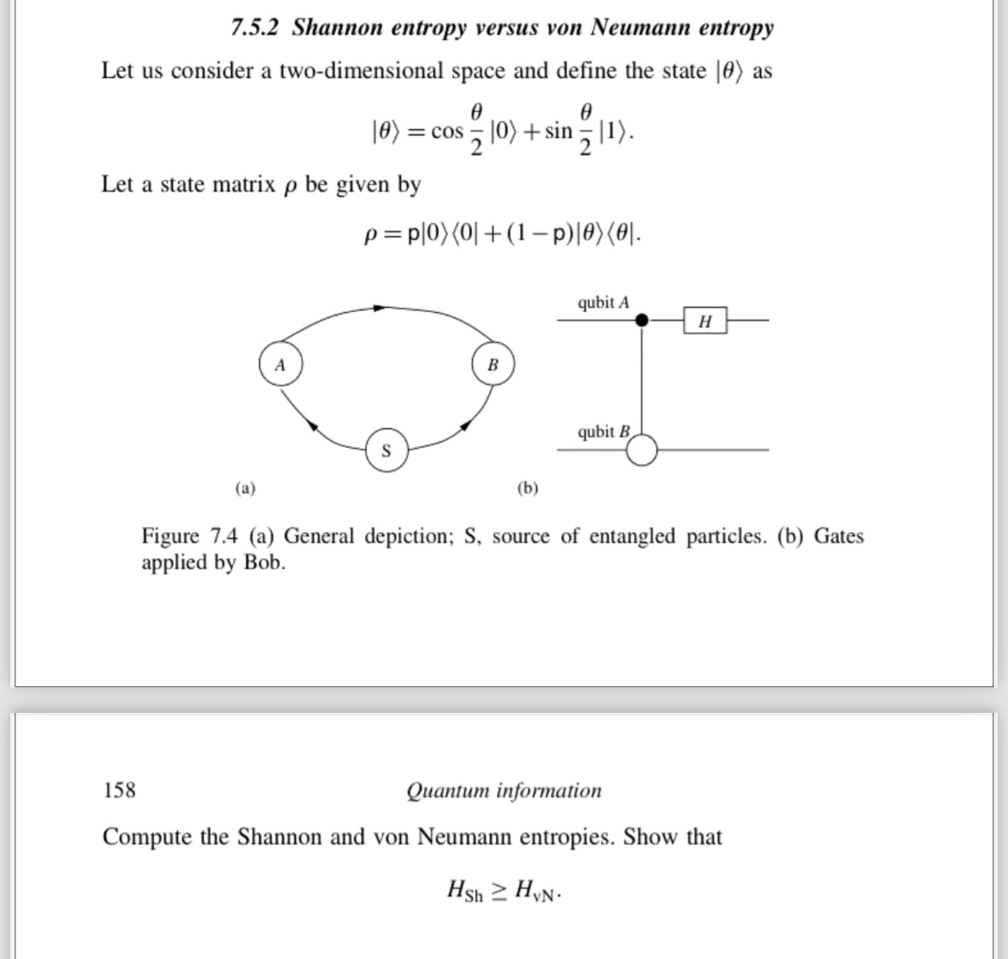
INTRODUCCION
Contexto del problema
Objetivos
Conclusiones

Slide 3
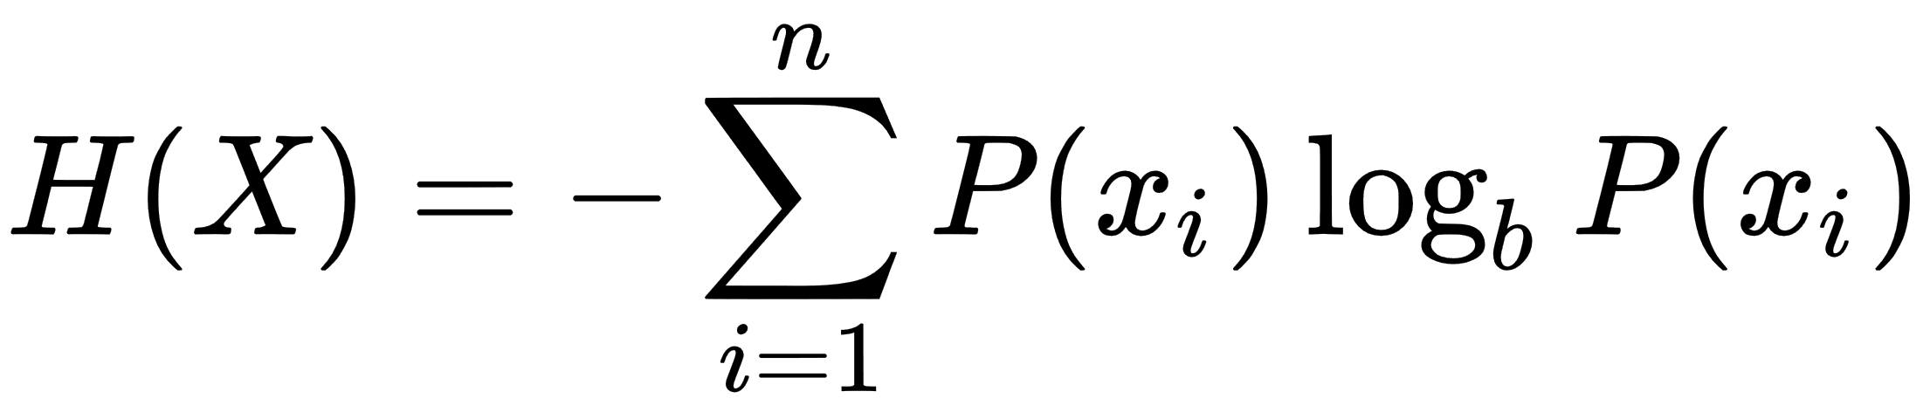

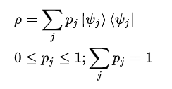
CONTEXTO DEL PROBLEMA
La entropía se utiliza para describir la cantidad de información o incertidumbre asociada con un estado cuántico. Cuanto mayor sea la entropía, mayor será la incertidumbre asociada con la variable aleatoria o al sistema cuántico.
Entropía de von Neumann
Propuesta por John von Neumann en 1932.
Operadores de densidad
Entropía de Shannon
Desarrollada por Claude Shannon en 1948.
Distribuciones de probabilidad
La matriz densidad contiene información sobre la probabilidad de encontrar el sistema en diferentes estados cuánticos.

Slide 4
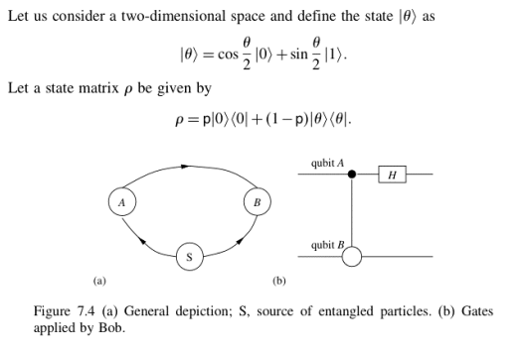

CONTEXTO DEL PROBLEMA

Slide 5
OBJETIVOS
Demostrar la comprensión de los fundamentos de la Entropía de Shannon y la Entropía de von Neumann.
Explorar cómo estas medidas se aplican y difieren en el contexto clásico y cuántico.
Analizar casos específicos para ilustrar las implicaciones prácticas de estas entropías en situaciones cuánticas.
Habilidades para evaluar tanto las ventajas como las desventajas de cada entropía.

Slide 6
Posibles CONCLUSIONES
Esperamos obtener una comprensión más profunda de cómo la información se maneja en sistemas cuánticos en comparación con sistemas clásicos.
Buscaremos identificar las aplicaciones prácticas y teóricas de las entropías en cuestión
Resaltar las consecuencias que surgen al adaptar conceptos clásicos a la mecánica cuántica.

Slide 7
ÍNDICE
1. Introducción
1.1. Contextualización del problema
1.2. Justificación y relevancia para la asignatura
2. Fundamentos Teóricos
2.1. Descripción de la Entropía de Shannon
2.2. Introducción a la Entropía de von Neumann
3. Relación Clásica-Cuántica
3.1. Comparación detallada de la aplicación de ambas entropías
3.2. Ejemplos ilustrativos
4. Aplicaciones prácticas
4.1. Exploración de casos reales o teóricos donde estas entropías son relevantes
5. Resolución del problema
6. Conclusiones y Perspectivas Futuras

Slide 8






HERRAMIENTAS
Software de Cálculo Numérico
Paquetes de visualización de Graficas
Entornos de Desarrollo
Simuladores Cuánticos en la nube
Plataforma de colaboración online

Slide 9
BIBLIOGRAFIA
Zygelman, B. (2018). A first introduction to quantum computing and information.
Is, W. k. (s/f). 1. von Neumann Versus Shannon Entropy. Rickbradford.co.uk. http://rickbradford.co.uk/QM6Entropy.pdf
Nielsen, M. A., & Chuang, I. L. (2012). Quantum computation and quantum information.
Bellac, M. L. (2006). A short introduction to quantum information and quantum computation.

